Slide 1
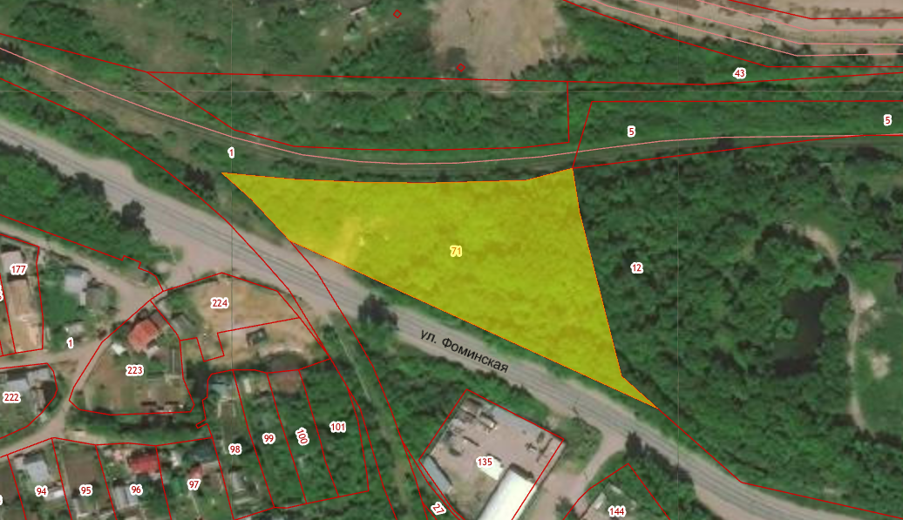
Земельный участок по адресу: г. Пермь, Дзержинский район, ул. Фоминская, 58а
Кадастровый номер участка – 59:01:4510603:71
Площадь земельного участка – 5 600 кв.м.
Форма собственности – неразграниченная государственная земля;
Градостроительный регламент – зона производственно-коммунальных объектов III класса вредности (ПК-3);
Вид разрешенного использования – производственно-коммунальные объекты не выше III класса вредности;
Транспортная доступность: расстояние до остановки общественного транспорта «Лесоцех» – 300м, автобус № 47.

